Slide 1
微机原理与接口技术
第八章 总线技术

Slide 2
本章内容
8.1 概述
8.2 总线的分类
8.3 总线的仲裁
8.4 总线的操作过程
8.5 总线的性能指标
8.6 总线标准

Slide 3
8.1 概述
总线（BUS）是微机系统中各功能部件之间实现互联的一组公共信号线，由传输信息的物理介质和一套管理信息传输的通用规则构成
总线的性能直接影响着整个微机系统的性能
总线技术简化了系统结构，便于系统设计制造
  总线采用时分复用技术，有效减少了连线数目，便于布线及减小体积
  便于系统的扩充、更新与灵活配置，易于实现系统的模块化
  便于接口设计，所有与总线连接的设备均采用类似的接口

Slide 4
8.2 总线的分类
总线按信号类型或功能一般可分为以下五种：
  数据总线：一般是三态控制的双向总线,微机各功能部件(CPU、存储器、I/O接口等)通过数据总线进行信息交换
  地址总线：三态控制的单向总线，是微处理器或其他主设备通过地址总线输出地址信息，对总线操作的对象进行选择
  控制总线：用于传输微处理器与存储器及I/O接口等之间的控制信号，使各功能部件能够协同工作，通常这部份线的含义和特性最复杂
  电源和地线：总线使用的电源种类，地线分布及用法
  备用线：留作功能扩充和用户的特殊要求使用

Slide 5
8.2 总线的分类
总线按总线的层次结构可分为
  片总线：片总线分为片内总线与片间总线
    片内总线： 位于CPU处理器内部，是CPU内部各功能单元之间的连线，片内总线通过CPU的引脚延伸到外部与系统相连。
    片间总线：元件级总线，用于单板计算机或一块CPU插件板的电路板内部，用于芯片一级的连接。
  内总线：又称系统总线或板级总线，用于微机系统中各模板间的互联，它是系统各个部件连接的主要通道
  外总线：又称通信总线，用于微机系统之间或微机系统与外部设备，如打印机、磁盘设备等之间的通信

Slide 6
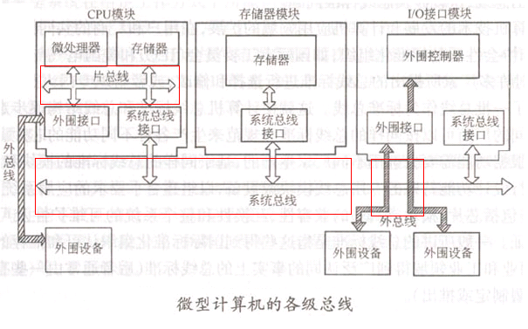
8.2 总线的分类

Slide 7
8.3 总线的操作过程
总线请求和仲裁阶段：需要使用总线的主模块提出总线请求，由总线仲裁器对总线请求进行仲裁，并对总线的使用权进行分配
寻址阶段：取得总线使用权的主模块，通过地址总线发出本次要访问的从模块的存储器地址，或I/O端口地址，选中参与本次传输的从模块
传输阶段：主模块和从模块进行数据交换，数据由源模块发出，经数据总线传送到目的模块
结束阶段：主、从模块的有关信息均从总线上撤除，让出总线，以便其他模块能继续使用

Slide 8
8.3 总线的操作过程
数据传输类型：分单周期方式和突发 (burst)方式
单周期方式：一个总线周期只传送一个数据
突发方式：取得主线控制权后进行多个数据的传输，寻址时给出目的地首地址，访问第一个数据，数据2、3到数据n的地址在首地址基础上按一定规则自动寻址（如自动加1）

Slide 9
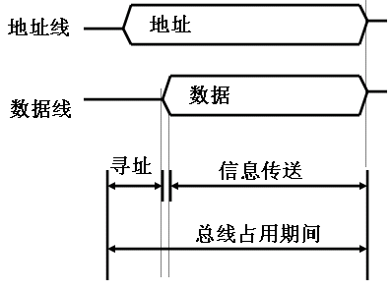
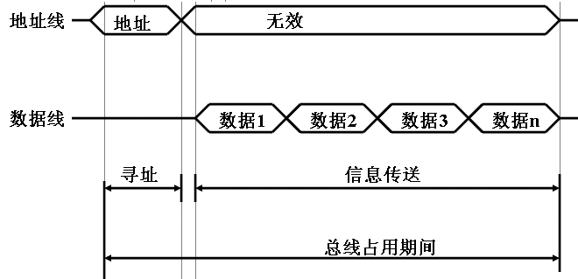
单周期方式
突发方式

Slide 10
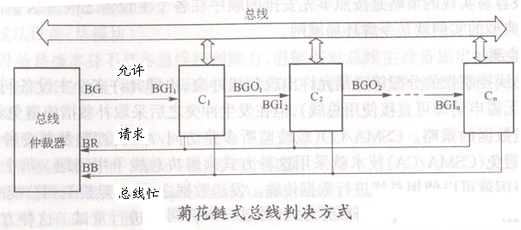
8.4 总线的总裁
总线的仲裁是指在总线上有多个总线主模块同时请求使用总线时，决定由哪个模块获得总线使用权
串行总裁：逻辑上离总线仲裁器越近的部件拥有越高的总线优先级

Slide 11
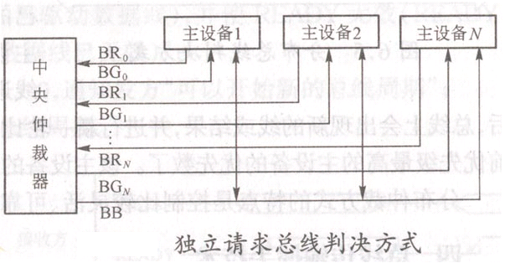
8.4 总线的总裁
并行总线仲裁方式：每个主模块都有自己的请求线和允许线，由总裁器对申请进行排队和管理。优点是速度快、可使用软件灵活控制，缺点是电路复杂。

Slide 12
8.5 总线的性能指标
总线宽度：总线宽度又称总线位宽，指的是总线能同时传送数据的位数
总线频率：总线工作频率是总线工作速度的一个重要参数，工作频率越高，速度越快
总线带宽：总线带宽又称总线的最大数据传输速率，是指在一定时间内总线上可传送的数据总量，用每秒钟最大传送数据量来衡量，单位为MB/s。总线带宽可通过以下方式确定：
总线带宽＝（总线宽度/8位）×总线频率

Slide 13
8.6.1 总线标准概述
总线标准是指系统中各模块互联所必需遵守的协议和规范，为系统接口的软硬件设计提供方便
总线标准中的规范应包含以下部分
  机械特性：规定模块尺寸、总线插头、连接器等规格与位置
  电气特性：规定信号逻辑电平、负载能力（驱动/接收电流）、动态转换时间、传输线效应等等
  功能特性：信号线引脚功能定义、中断机制、总线仲裁机制、控制应用逻辑等
  规程特性：信号传输方式与时序关系

Slide 14
8.6.1 总线标准概述
系统总线
  IBM PC/XT、ISA、EISA、VESA、PCI总线：PC机
  STD总线：8-bit，工业控制；
  PC/104总线：ISA简化版，嵌入式PC；
通信总线（标准）：
  IDE、SATA、 SCSI总线（标准）：外存储器设备接口；
  AGP总线（标准）：图形显示器接口；
  RS-232C、I2C总线（标准）：传统串行接口；
  USB、IEEE1394总线（标准）：通用串行接口；
  IEEE-488、VXI总线（标准）：仪器、仪表，并行接口；
  CAN总线（标准）：工业现场测量、控制

Slide 15
8.6.2 PC机系统总线标准的演变
1981年：IBM推出PC/XT总线：8-bit，4MHz；
1984年：IBM推出PC/AT总线：16-bit，8MHz；
1984年：Intel等推出ISA总线：8-bit，8MHz；后来发展成为 16-bit ISA 标准总线；
1987年：IBM推出MCA总线：32-bit，10MHz，用于PS/2机上；
1988年：Compaq等推出EISA总线：32-bit，8.33MHz；
1991年：视频电子标准协会推出VESA局部总线：32-bit~64-bit，66MHz，用于视频数据的高速传输；
1992年：Intel推出PCI局部总线：32-bit~64-bit，33~66MHz；
当今的微机系统总线结构多采用不同总线构成的多总线结构：
  PCI局部总线、ISA系统总线
  IDE、SCSI、AGP、USB、IEEE-1394、RS-232C通信总线

Slide 16
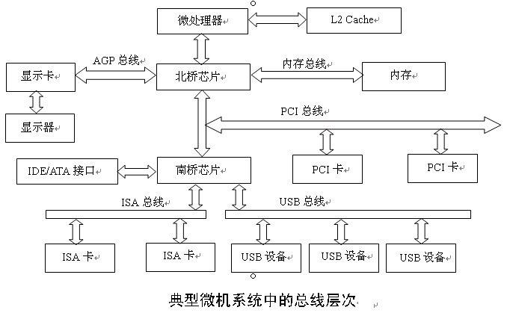
8.6.2 PC机系统总线标准的演变

Slide 17
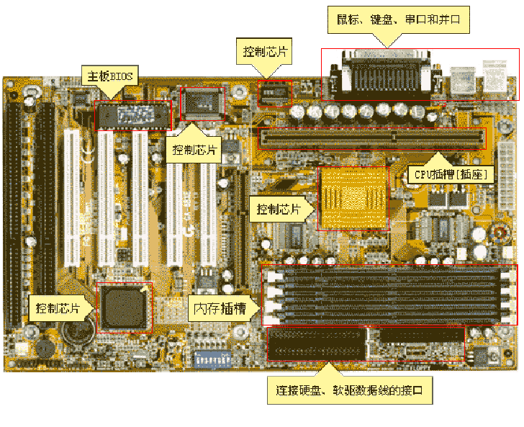

Slide 18
8.6.3 ISA总线-概述
ISA(Industry Standard Architecture)
  8位ISA扩展I/O插槽有62个引脚
  8/16位ISA扩展I/O插槽附加36个引脚
基本特点
  8/16位数据线
  24位地址线，寻址内存容量为16MB
  最高总线时钟：8MHz
  最大传输速率：8MBps
  具有中断功能与具有DMA通道功能；
  开放式总线结构，允许多个主模块
B1
A1
2.54
62
138.5
B31
A31
10.16
D1
C1
36
D18
C18
Notes:
×

Slide 19
8.6.3 ISA总线-总线信号-62芯插槽引脚信号
数据线：SD7~SD0， 8位，双向、三态
地址线：SA19~SA0，20位，输出、三态
电源与地线：+5V，-5V， +12V ，-12V，GND
控制线：
  I/O CH CK ：I/O通道奇偶校验信号，输入、低电平有效。该信号有效时表示系统板上存储器或I/O通道上奇/偶校验出错,有效时将产生一次不可屏蔽中断（NMI中断）
  I/O CH RDY ：I/O通道就绪信号，输入、高电平有效。
  AEN：地址允许信号，输出、高电平有效。由DMA控制器8237产生，此信号用来切断CPU控制，而允许DMA传送
  ALE ：地址锁存允许信号，输出、下降沿有效。该信号由总线控制器8288产生，在其下降沿将CPU送出的地址A19~A0锁入地址锁存器
  0WS：输入，零等待信号，对快速ISA设备不必插入等待周期

Slide 20
8.6.3 ISA总线-总线信号-62芯插槽引脚信号
SMEMW：存储器写命令，输出、三态、低电平有效
SMEMR： 存储器读命令，输出、三态、低电平有效
IOW ： I/O写命令，输出、三态、低电平有效
IOR：I/O读命令，输出线、三态、低电平有效
REFRESH ：动态内存的刷新信号，输出、低电平有效
IRQ2~IRQ7：中断申请信号，输入、上升沿有效，IRQ2优先级最高
DRQ1~DRQ3 ：DMA请求信号DRQ1~DRQ3，输入线、高电平有效
DACK1~DACK3 ：DMA通道1~3响应信号，输出、低电平有效
T/C ：计数结束信号，输出、正脉冲
CLK ：系统时钟信号，输出
OSC ：晶体振荡信号
RESET DRV：系统总清信号，输出、高电平有效

Slide 21
8.6.3 ISA总线-总线信号-36芯插槽引脚信号
数据线： D15~D8，高8位的数据线，双向、三态。
地址线：非锁定地址总线LA23~L17，与地址线A19~A0配合，使允许的寻址空间达16MB
电源与地线：+5V，GND
控制及状态线
  BHE ：总线高8位数据有效信号，输出、高电平有效。有效时高位数据出现在总线缓冲器的D15~D8
  MEMR，MEMW ：存储器读、写信号。这两个信号对全部存储空间都有效，而SMEMR和SMEMW仅对1MB以下空间有效。
  MEMCS16，I/OCS16 ：存储器16位片选信号和位片选信号，输入、低电平有效。
  IRQ10~IRQ12, IRQ14~IRQ15：中断请求输入信号，输入、上沿有效。IRQ10优先级最高, IRQ10~IRQ15优先级均高于IRQ3~IRQ7

Slide 22
8.6.3 ISA总线-总线信号-36芯插槽引脚信号
DRQ0，DRQ5~DRQ7：DMA请求信号，输入、高电平有效
DACK0，DACK5~DACK7：DMA请求的响应信号， 输出、低电平有效
MASTER ：DMA主设备，输入，低电平有效。外设卡的DRQ得到确认（DACK有效）后，才产生MASTER，从此该外设接口卡保持对总线的控制，直到MASTER无效

Slide 23
8.6.3 ISA总线-总线时序
ISA的总线周期
  8位总线访问需6个总线时钟周期：2个周期 + 4个等待周期
  16位总线访问需3个总线时钟周期：2个周期 + 1个等待周期
  快速设备可使用 0WS 信号使等待周期为0
  慢速设备可使用 I/O CH RDY 信号增加等待周期
共8种总线周期
  存储器读/写周期
  I/O端口读/写周期
  中断响应周期
  DMA传输周期
  刷新周期
  仲裁周期
Notes:
×

Slide 24
8.6.3 ISA总线-总线时序
ISA总线16位存储器访问
  地址周期：LA23~LA17有效，BALE有效，A19~A0、SBHE有效；
  数据周期：读写控制信号有效，采样 MEMCS16、0WS、
  I/OCHRDY，数据有效；
  等待周期
ISA总线16位I/O端口访问
  地址周期：BALE有效，A15~A0、SBHE有效有效
  数据周期：读写控制信号有效，采样I/OCS16、
  I/OCHRDY，数据有效
  等待周期

Slide 25
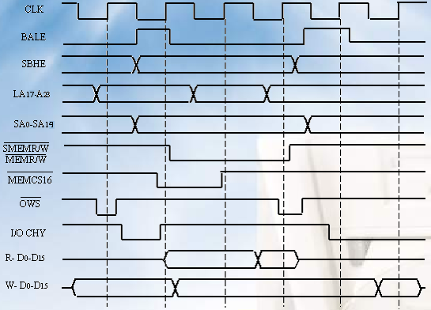
8.6.3 ISA总线-总线时序
16位存储器读/写时序
1
2
3
4
Notes:
×

Slide 26
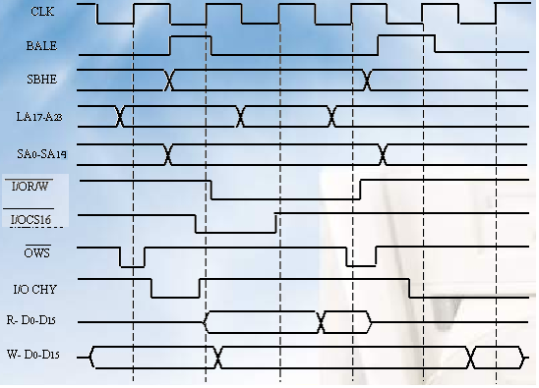
8.6.3 ISA总线-总线时序
16位I/O 端口读/写时序
8.6.3 ISA总线-总线时序

Slide 27
8.6.3 ISA总线-总线扩展
通过ISA总线接口可以为系统扩充存储器，也可以扩充I/O设备，在实际应用中对后者的需求更大
设备是一个广义的概念，可以是像打印机、硬盘那样实实在在的设备，也可以是像A／D转换器、D／A转换器、计数器那样的电路
当I/O设备是一个电路时，通常和总线接口做在一个总线板卡上，习惯称之为接口板(如A/D接口板，D/A接口板)

Slide 28
8.6.3 ISA总线-总线扩展
当设计非DMA方式的I/O接口时，应把AEN为低作为该接口工作的使能条件，以确保在总线上进行DMA传送时该接口不工作
系统对ISA总线上的I/O端口地址采用部分译码方法，只译码A9～A0或A10～A0，在选择接口地址时应避开系统已占用的地址以及它们的重叠区
如果所要设计的接口中包含需要CPU插入等待时钟的功能，则需设计一个I/O CH RAY产生电路，以便在必要时使总线上的I/O CH RAY线为低电平
16位I/O端口访问：译码电路输出 IOCS16信号，并且该信号必须经三态门或OC开路门驱动
8位I/O端口：可按16位访问设计，以提高访问速度，但主设备按偶地址对扩展I/O进行访问

Slide 29
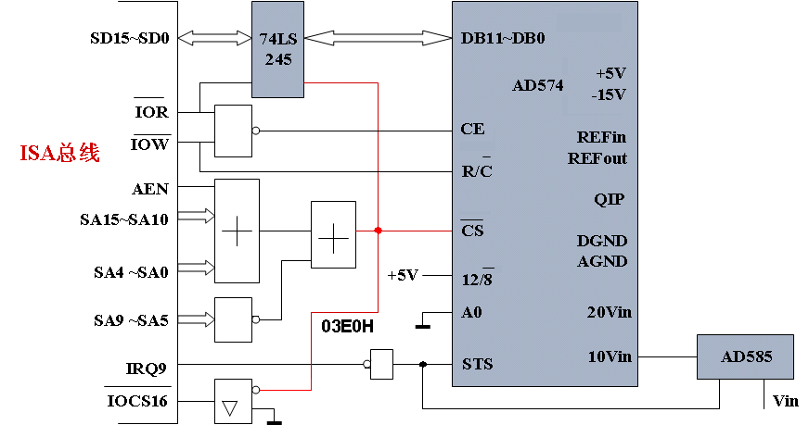
8.6.3 ISA总线-总线扩展应用举例

Slide 30
习题
1、P429: 1
2、P429: 2
3、P429: 3
4、设计一个ISA总线I/O扩展卡，扩展一片8255作为输入、输出，地址范围为：03E0H~03E3H。

